Slide 1
investor versus Koronavirus aneb kdo S koho
Jaromír Sladkovský ředitel Raiffeisen investiční společnosti

Slide 2
CO NÁS DNES ČEKÁ…
situace na trzích a srovnání s historií
jaký vývoj můžeme čekat
co dělá chytrý investor a proč
jak v současné situaci uspět

Slide 3
trhy
Situace na trzích a srovnání s historií

Slide 4
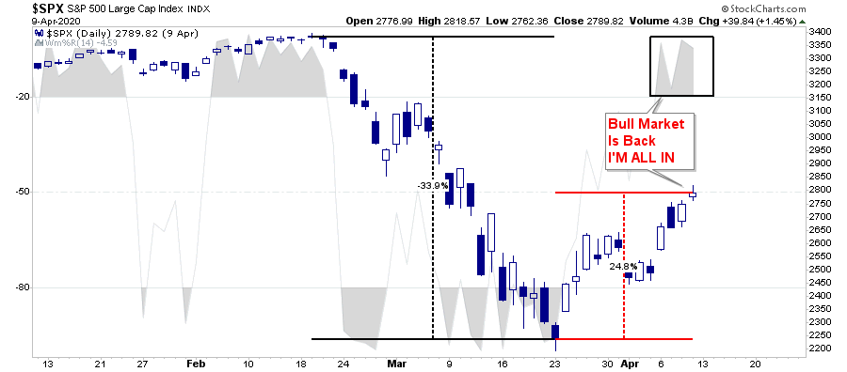
Americký akciový index S&P 500
jako barometr boje s koronavirem

Slide 5
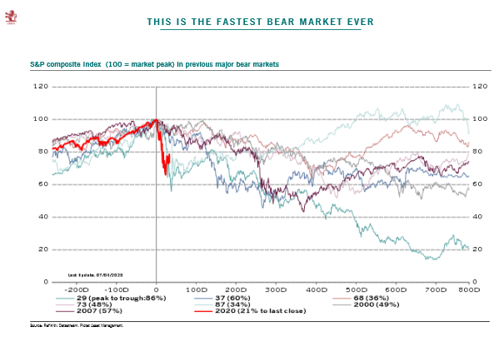
Nejrychlejší propad S&P 500 do medvědího trhu

Slide 6
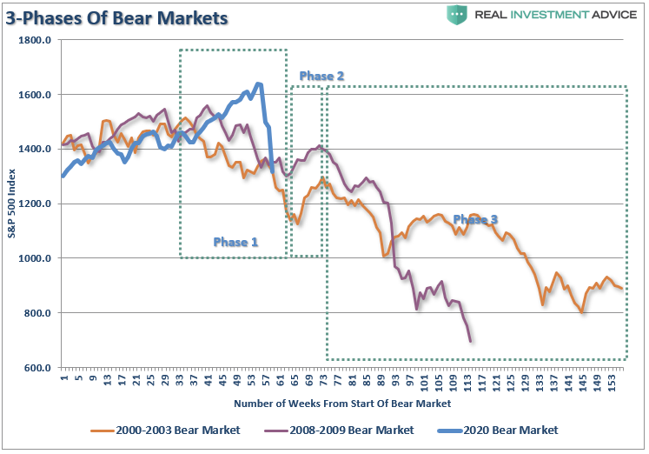
Tři Fáze medvědího cyklu
prvotní prudký pokles cen akcií a panické výprodeje
na přeprodaný trh se vrací kupci a trh koriguje původní rychlý propad
návrat klesajícího trendu pomalejším tempem s tím, jak se fundamentální data zhoršují

Slide 7
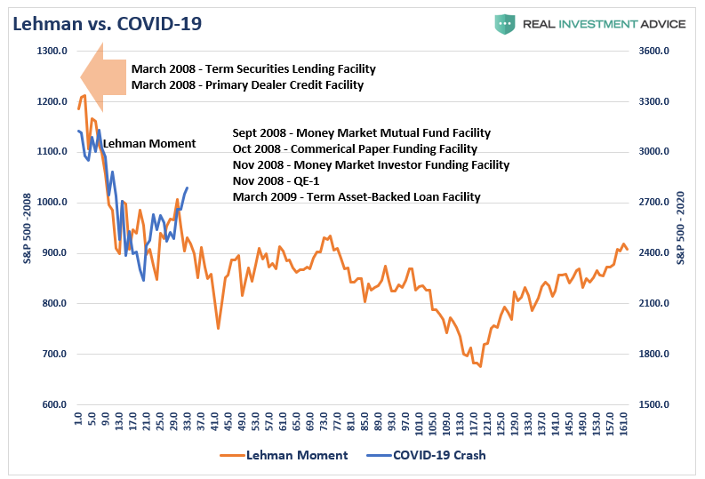
Porovnání vývoje s finanční krizí 08-09

Slide 8
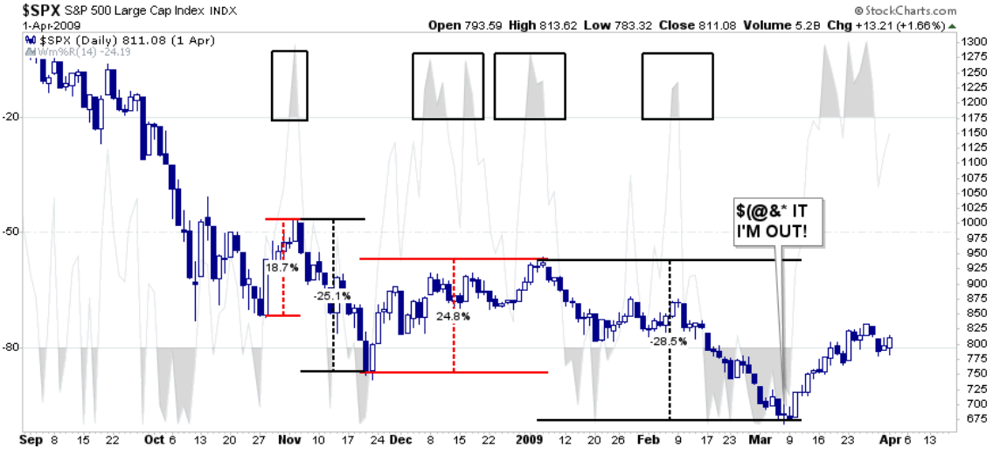
TECHNICKÁ ANALÝZA finanční krize (září 2008 až duben 2009) a 3 fáze medvědího trhu
8

Slide 9
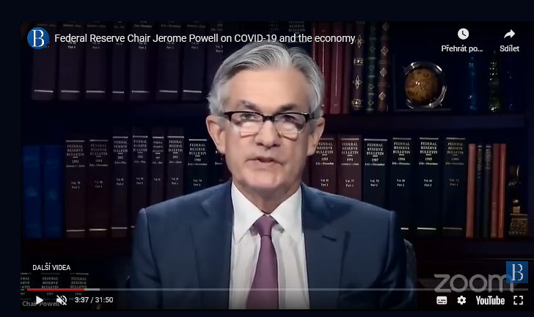
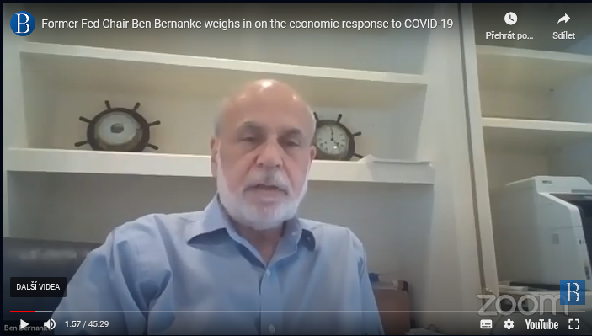
Pomoc centrálních bank a vlád je bezprecedentní co do rychlosti i velikosti
www.brookings.edu 7. a 9. dubna 2020
9

Slide 10
pandemie
Jaký vývoj můžeme čekat?

Slide 11
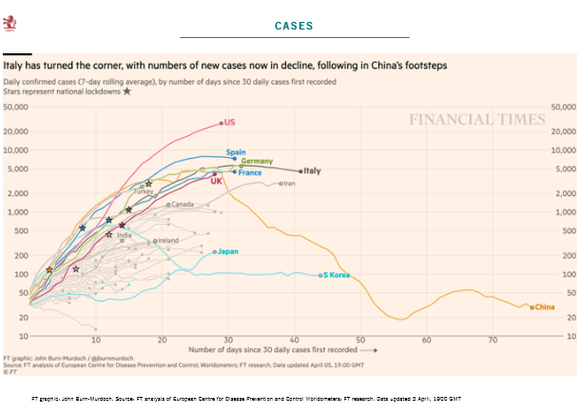
Pandemie pokračuje a ovlivňuje vše
Další vývoj trhů je závislý na zvládnutí pandemie, délce karanténních opatření
Zopakuje se šíření pandemie v druhé vlně, například na podzim?
Jak rychle bude nalezen lék a bude rychle dostupný všem?
Jak změní lidé své chování? (spotřeba je hlavní tahoun nejen americké ekonomiky)

Slide 12
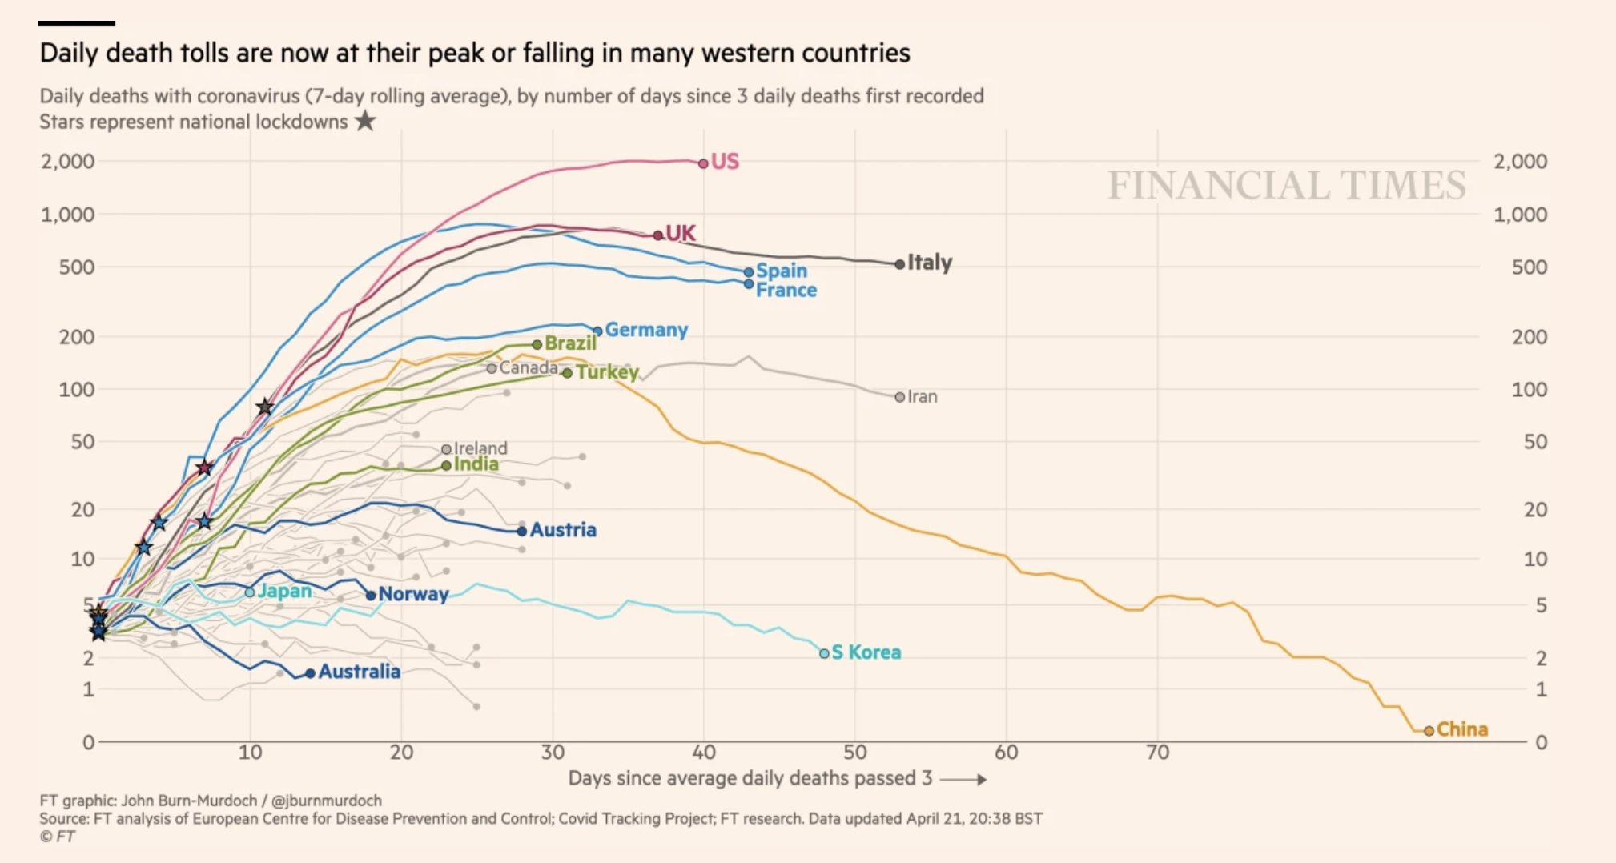
Pandemie pokračuje a ovlivňuje vše
Další vývoj trhů je závislý na zvládnutí pandemie, délce karanténních opatření
Zopakuje se šíření pandemie v druhé vlně, například na podzim?
Jak rychle bude nalezen lék a bude rychle dostupný všem?
Jak změní lidé své chování? (spotřeba je hlavní tahoun nejen americké ekonomiky)

Slide 13
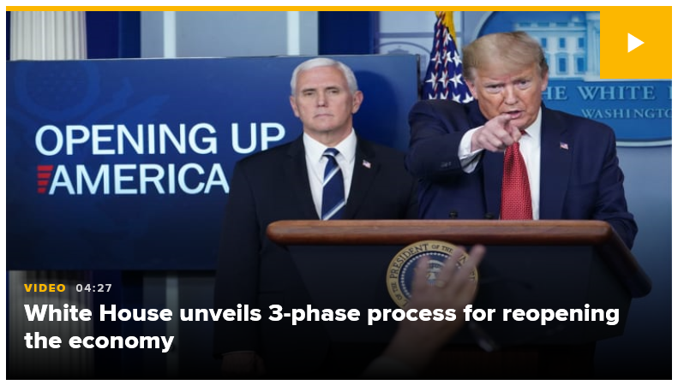
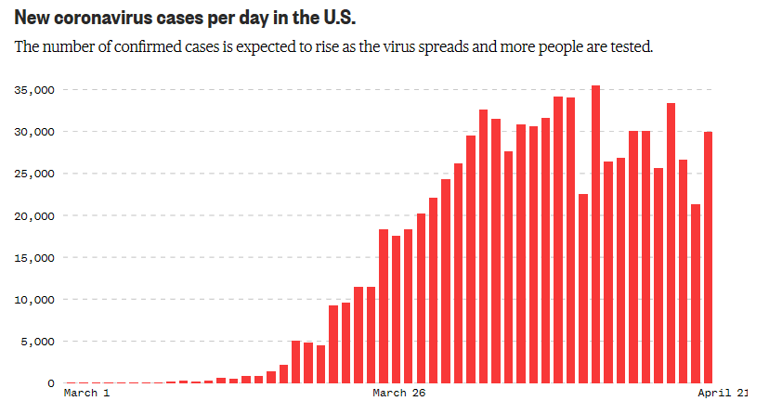
Denní přírůstky nakažených v USA stále vysoké, přesto plán otevření ekonomiky

Slide 14
Argumenty pro růst akciového trhu
Zpomalení pandemie - plán na rozběh ekonomik v řádu týdnů
Lék - existuje naděje v rychlejší vývoj léku (Gilead, Johnson & Johnson, Pfizer, Moderna, Regeneron, Sanofi, Eli Lilly)
Nízké výnosy státních dluhopisů - zatraktivňují akciové a další reálné investice
Gigantická podpora FEDu a dalších centrálních bank a vlád na překonání ekonomického propadu
Další podpora v záloze - FED je zřejmě připraven, v případě potřeby, kupovat akcie
(podobně jako japonská centrální banka) a nedopustit další výrazný propad trhů

Slide 15
Argumenty proti růstu akciového trhu
Covid 19 není u konce - počet nakažených stále roste vysokým tempem
Zastavení světových ekonomik (odhadovaný pokles světového HDP 3%)
Nezaměstnanost roste - 20 milionů žádostí o podporu v nezaměstnanosti v USA
Spotřeba klesá - dramatický pokles spotřeby domácností a firemních investic
Propad důvěry v ekonomiku - spotřebitelské i podnikové důvěry
Ropa – trh s ropou kolabuje vzhledem ke snížení poptávky
Očekávaný PE ukazatel S&P 500 (Bloomberg estimate pro rok 2020) je 20
to nejvyšší hodnota za více než 10 let (trh je drahý vzhledem k očekávaným ziskům firem)

Slide 16
chování
Co dělá chytrý investor a proč?

Slide 17
Co dělá chytrý a běžný investor a proč
BĚŽNÝ INVESTOR…
nemá dlouhodobou strategii - akciové investice využívá okrajově
málo diverzifikuje - jednotlivé akcie nebo dluhopisy zastupují vyšší podíl majetku
nechá se ovlivnit krátkodobými pohyby trhů, náladami a manipulacemi
má krátký investiční horizont
podléhá panice a nechá se ovlivnit davovým chováním
je netrpělivý

Slide 18
Co dělá chytrý a běžný investor a proč
CHYTRÝ INVESTOR…
má dlouhodobou strategii rozložení rizika přes jednotlivé třídy (diverzifikuje)
investuje dlouhodobě na 5+ a více let (má peníze na rezervu a na investice)
je trpělivý a dodržuje strategii a časový horizont
je disciplinovaný a při poklesu akcií nezmatkuje a naopak rozumně dokupuje
využívá aktivní i pasivní přístup – podílové fondy i ETF (exchange traded funds)
rozumí měnovému riziku a je schopen toto riziko řídit

Slide 19
Jak v současné situaci uspět
Správně stanovit investiční strategii (poměr rizikových a méně rizikových aktiv)
Dobře diverzifikovat (nejlépe investovat globálně)
Investovat pravidelně (rozkládat riziko v čase)
Zohlednit likviditu (preference likvidních investičních instrumentů)
Vybírat si kvalifikované správce aktiv a kvalitní a bezpečné protistrany
Dodržovat pravidla CHYTRÉHO INVESTORA

Slide 20
RIS
Jak postupujeme my?

Slide 21
ŘÍZENÍ PORTFOLIÍ a KOMUNIKACE
Sledujeme dění na trzích a především plány na otevření ekonomik, podporu centrálních bank a jednotlivých vlád, jejich rychlost a účinnost v implementaci, výsledkovou sezónu, analýzy odborníků, trh s ropou a celkový sentiment trhu
Na krátkodobé taktické alokaci zůstáváme mírně převážení v rizikových instrumentech
Sázíme na střednědobou perspektivu a finančně silné a stabilní společnosti, i nadále preferujeme sektor zdravotnictví a technologií, včetně segmentu dividendových akcií
V dalším období bude hrát významnou roli sektorové rozložení (alokace) obhospodařovaných portfolií – mnoho sektorů je v pohybu, a to i zcela protichůdnými směry – viz např. energie (těžba ropy) vs. zdravotnictví.
Aktivně vyhledáváme investiční příležitosti na poli korporátních dluhopisů kratších a středních splatností vydaných bonitními emitenty na vyspělých trzích
Informujeme naše klienty na týdenní bázi – jaké jsou naše názory a očekávání na vývoj na trzích a jaké děláme aktivity na portfoliích www.rb.cz/assetallocation

Slide 22
aKCIOvÉ FONDY BEZ VSTUPNÍCH POPLATKů
především pro pravidelné investování
Raiffeisen fond globálních trhů (RFGT)
Raiffeisen fond udržitelného rozvoje (RFUR)
Raiffeisen fond amerických akcií (RFAA)
Raiffeisen fond evropských akcií (RFEA)
Raiffeisen fond rozvíjejících se trhů (RFEMA)
0%

Slide 23
aKCIOvÉ FONDY BEZ VSTUPNÍCH POPLATKů
především pro pravidelné investování
RFGT
RFUR
RFAA
RFEA
RFEMA
Raiffeisen Strategie
Konzervativní
Balancovaná
Progresivní
0%

Slide 24
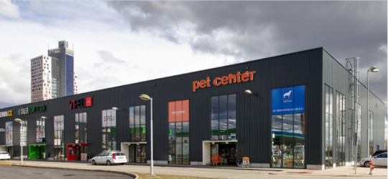
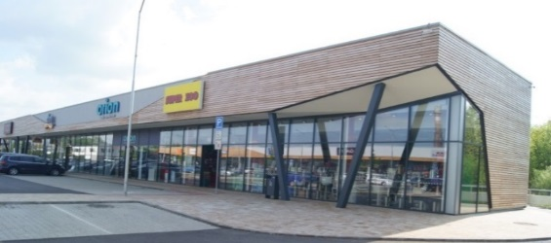
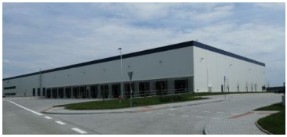
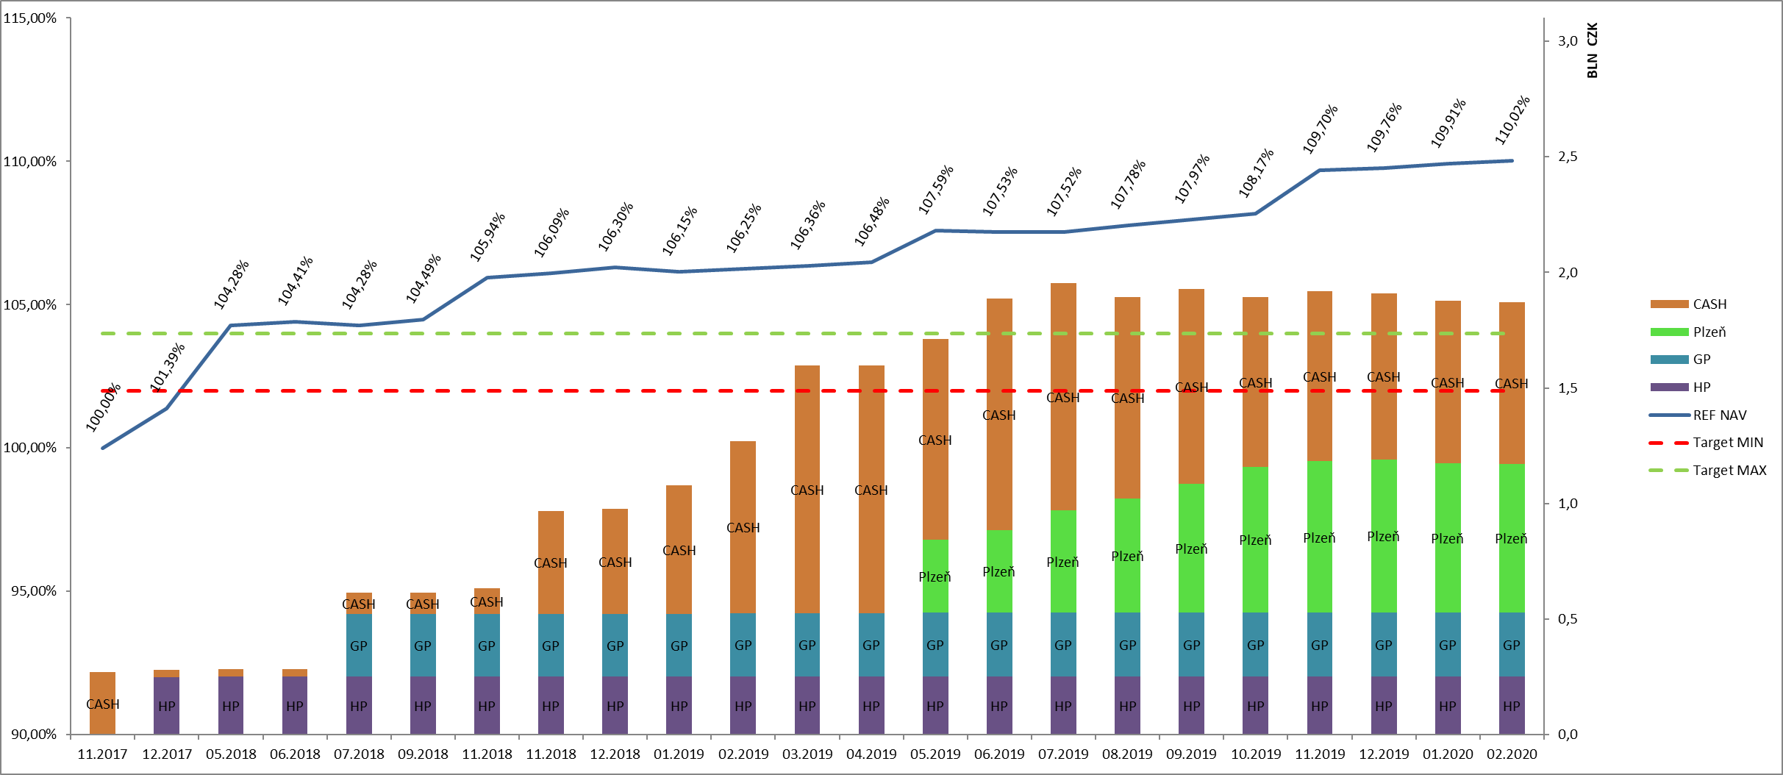
Realitní fond v úpisu do konce ČeRVNA
H-PARK
GALERIE PÍSEK
PARK PLZEŇ
12,2% (od založení)
1,7% 2017
4,8% 2018
3,3 % 2019
2,4% 2020

Slide 25
Děkujeme za pozornost
tisková konference Praha, 23. 04. 2020

